Slide 1
Vývoj sociálnej situácie v regiónoch Gemera a Malohontu, Hontu a Novohradu
vzhľadom na prácu TSP/ATSP
v rámci Národného projektu
Terénna sociálna práca v obciach
(2012-2015)
Národný projekt Terénna sociálna práca v obciach
realizuje
Implementačná agentúra Ministerstva práce, sociálnych vecí a rodiny Slovenskej republiky.
PRIESTOR NA VAŠU PRÍLEŽITOSŤ
Tento projekt sa realizuje vďaka podpore z ESF v rámci OP ZaSI
www.esf.gov.sk

Slide 2
Regionálni koordinátori NP TSP
Mgr. Marcela Tomášiková
Revúca, Rožňava
Mgr. Jarmila Miháliková
Revúca
PhDr. Roman Berka
Revúca, Rimavská Sobota
Mgr. Klára Vajová
Lučenec, Poltár, Rimavská Sobota
Mgr. Erika Kušická
Banská Štiavnica, Krupina, Lučenec, Veľký Krtíš
Mgr. Štefan Kati, PhD.
Lučenec, Poltár, Rimavská Sobota

Slide 3
Základné údaje o terénnej sociálnej práci
68 miest a obcí
89 terénnych sociálnych pracovníkov (TSP)
98 asistentov terénnych sociálnych pracovníkov (ATSP)
17 745 klientov

Slide 4
Počet intervencií (RK Š. Kati, monitorovacie obdobie marec – máj 2015)

Slide 5
Dlhodobý pozitívny dopad realizácie TSP v obciach regiónov na kvalitu života klientov
Akceptácia a pozitívne prijímanie
Zvýšenie sebaúcty a seba hodnotenia, saturácia potreby byť plnohodnotnou súčasťou spoločnosti
„Otváranie sveta“ – perspektívy a možnosti
Predovšetkým pri práci s mládežou a deťmi. Motivačné pôsobenie v zmysle aktívneho rozširovania priestoru osobnej aj profesionálnej sebarealizácie
Posilnenie občianskeho povedomia
Predovšetkým v rovine uplatňovania práv a právom chránených záujmov, ako aj plnenia s tým súvisiacich povinností

Slide 6
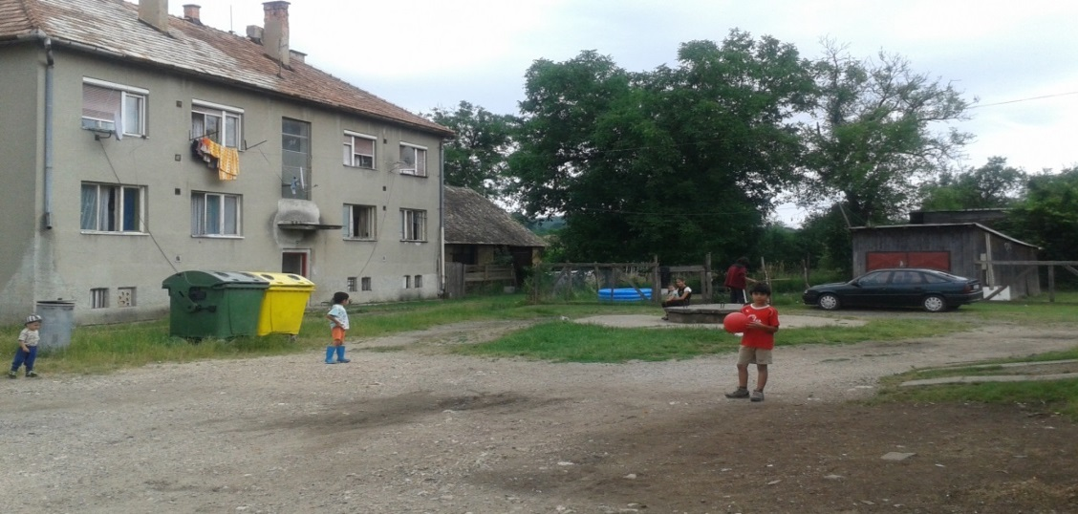
Uhorské
Situácia v obci | počet obyvateľov: 541 počet klientov TSP: 163 počet TSP: 2 realizácia NP TSP: od 01. marec 2012
Oblasti pôsobnosti TSP | vyhľadávacia činnosť, mapovanie terénu a depistáž individuálne poradenstvo krízová intervencia neformálne vzdelávanie prevencia voči sociálnej patológii skupinové aktivity (práca s deťmi a mládežou, seniormi, ŤZP, nezamestnanými ...) realizácia malých sociálnych projektov sieťovanie- spolupráca s rôznymi inštitúciami, organizáciami

Slide 7
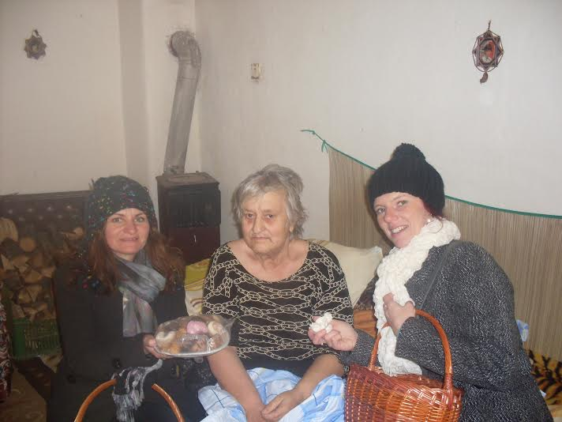
Individuálne poradenstvo

Slide 8
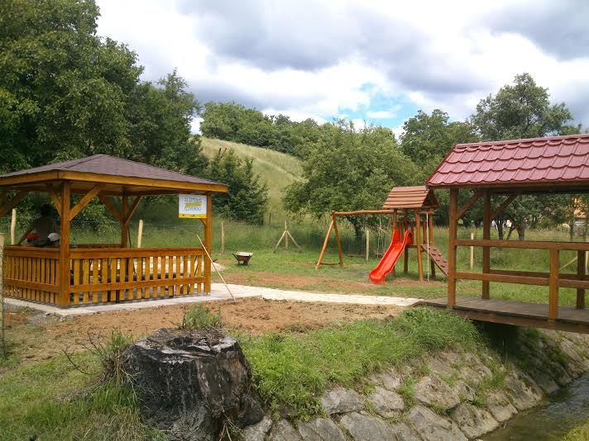
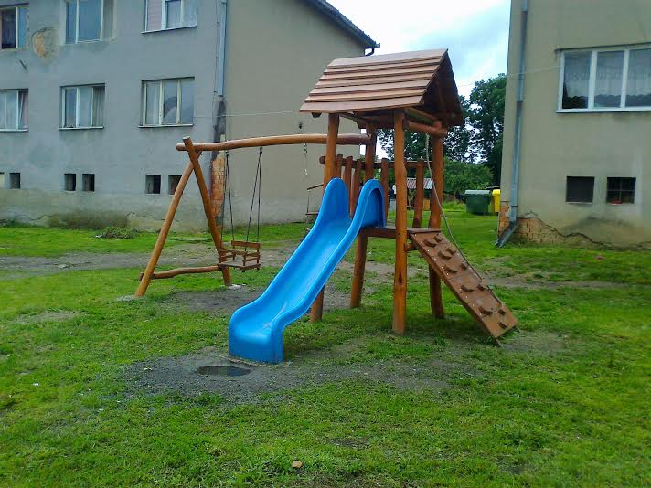
Malé projekty – zóna hier a oddychu

Slide 9
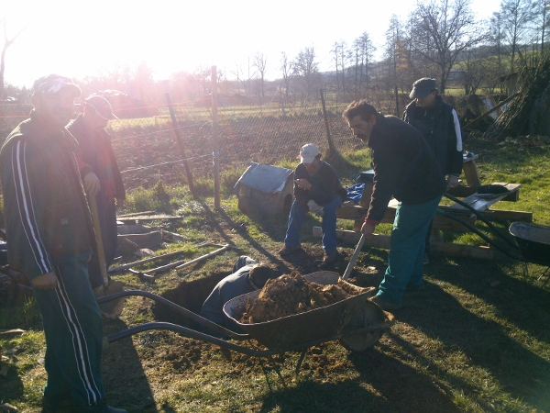
Sieťovanie ETP Slovensko Sporiaci program „IDA“

Slide 10
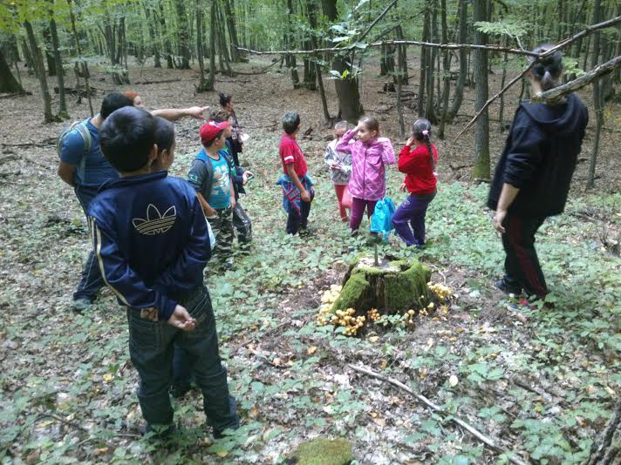
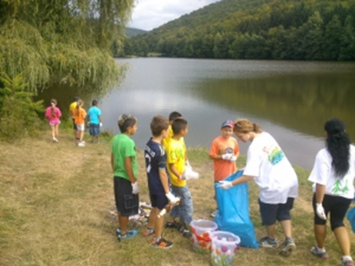
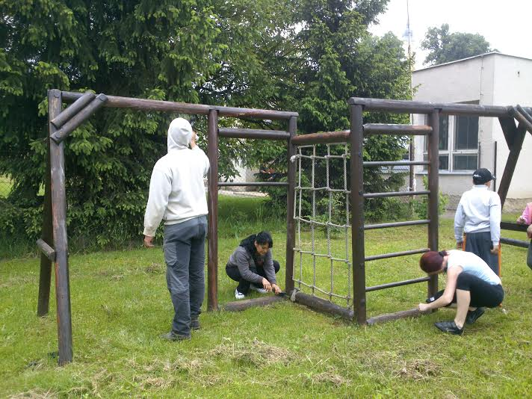
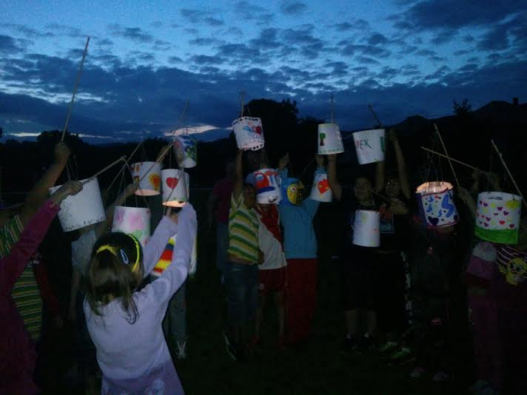
Malé projekty II.

Slide 11
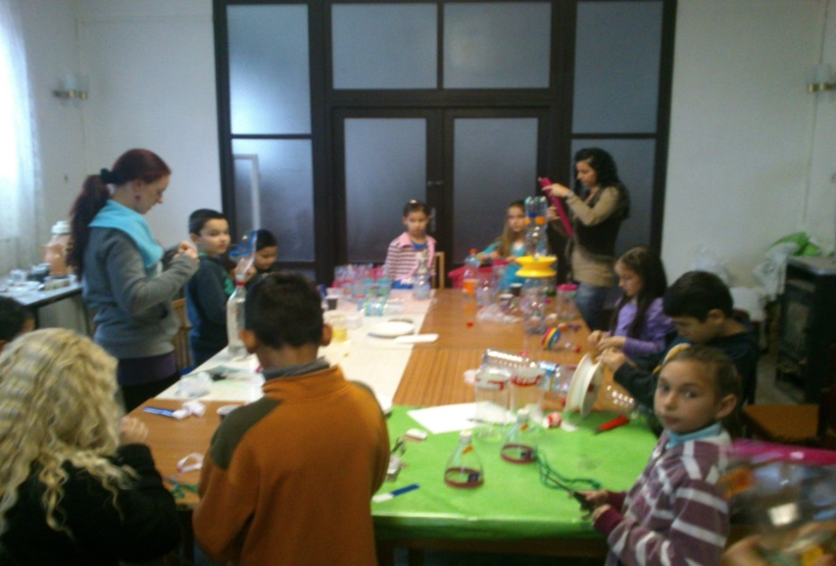
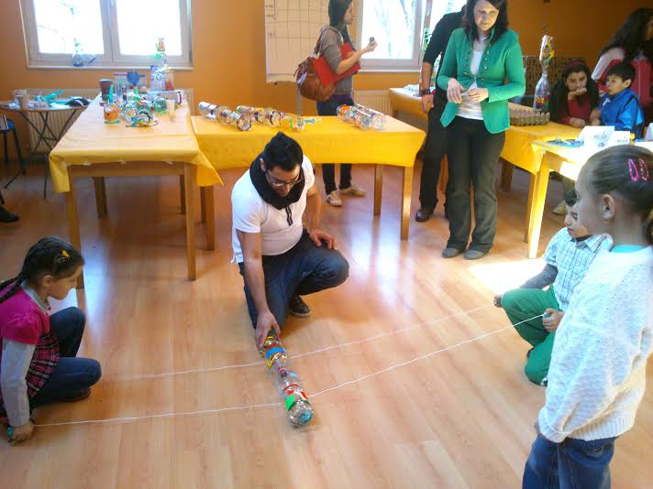
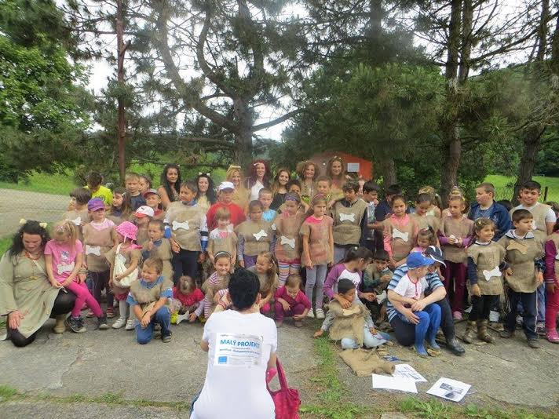
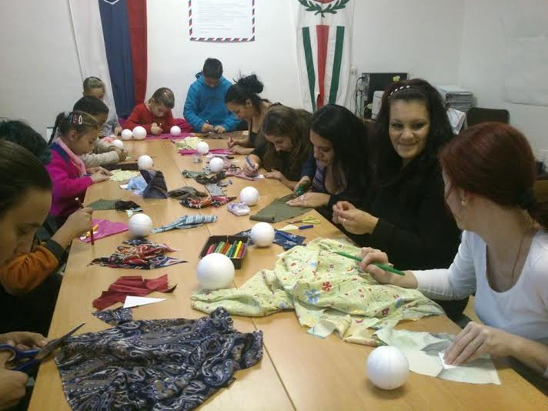
Skupinové aktivity

